Slide 1
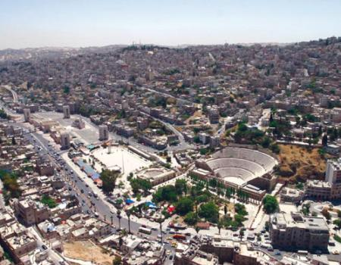
الأهداف:
أن يقرأ الطّالب النّصّ قراءةً جهريّة سليمةً.
أن يجيب الطّالب عن أسئلة متفاوتة حول النّصّ المقروء.
أن يوظّف الطّالب المفردات توظيفًا سليمًا.
أن يحدّد الطّالب المعنى المناسب للمفردات متعدّدة السّياقات.
أن يراعي الطّالب في إجاباته الصّياغة التّامّةَ.
عمّانُ في الأربعينيّات

Slide 2
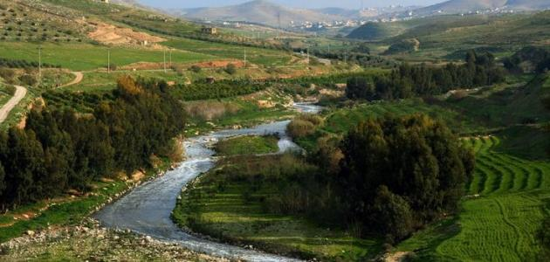
المُفرداتُ والتَّراكيبُ:
غابَةٌ كَثيفَةٌ: أشجارُها كَثيفةٌ مُلْتَصِقَةٌ بِبَعْضِها
الكينا: نوعٌ من الأشجارِ
هبّت نسمات: تحرّكتْ رياحٌ خَفيفةٌ
خَريرُ الماءِ: صوتُ جريانِ الماءِ
البرّاقةُ: اللّامعةُ
تتدفّقُ: تجري وتندفعُ
باطنُ الأرضِ: جَوْفُ الأرضِ

Slide 3
ضفافه: مُفردُها ضِفَّةٌ وهي حَوافُ النَّهرِ
فيلادلفيا: اسمٌ لمدينةِ عمّان ويعني مدينةَ المياهِ
تُطوّقها: تلتفُّ حولها
النّبعُ: مياهٌ فجّرتِ الصّخورَ وخَرَجَتْ من باطنِ الأرضِ
لا يلبثُ: لا يتأخّرُ/ لا يبطِئُ
يتَّحِدُ: يجتمِعُ أو يَلْتَقي
غزيرُ المياهِ: كثيرُ المياهِ

Slide 4
الأفكار:
1- وصفُ مشهدٍ من مشاهدِ عمّانَ في الأربعينيّات.
2- وصف مياه الينابيعِ وتدفّقها في عمّان.
3- عمّان واحدةٌ من المدن الّتي قامت فيها الحضارات لوجودِ النّهر.
4- رحلةُ المياه في عمّان تمتدُّ من رأس العين لتلتقي مع نهر الزّرقاء ويصبّانِ في نهر الأردنِّ.

Slide 5
الصُّورُ الفنيّةُ:
كأنَّها تضحكُ: صوَّرَ الكاتبُ تدافعَ الماءِ إنسانًا يضحكُ.
تتدفّقُ بغزارةٍ كأنَّ أحدًا يدفعها: صوّرَ الكاتبُ تدفّق الماءِ إنسانًا يدفعها بقوّةٍ.
بعد أن طالَ سَجْنُها وانتظارُها في باطنِ الأرضِ: صوّرَ الكاتبُ الماءَ إنسانًا سجينًا يفرحُ بخروجِهِ من سِجْنِهِ.
تُطوّقها أسلاكٌ: صوَّرَ الكاتبُ الأسلاكَ جنودًا يحاصرونَ بلدةً.

Slide 6
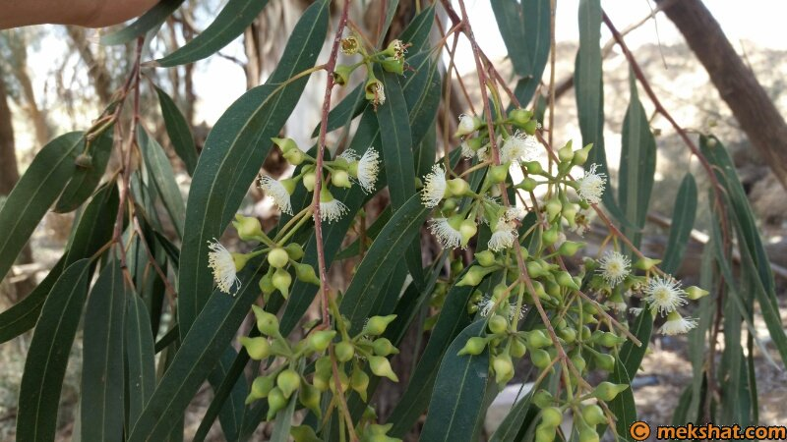
المعجمُ والدّلالةُ
1. أضف إلى معجمك اللّغوي:
تَرتَجُّ: تَتَحرَّكُ وتهتزُّ.
الصَّخابُ: كثيرُ الضَّجَّةِ والصِّياحِ.
أصلُ الحياةِ: أساسُ الحياةِ.
تَرفِدُهُ: تُزوِّدُهُ.

Slide 7
2. فَرِّقْ في المَعْنى بينَ الكَلِماتِ الّتي تَحْتَها خَطٌّ في كُلِّ جُمْلَتَيْنِ مُتَقابِلَتَيْنِ مِمّا يأتي:
أ- مِنْ "رَأسِ العَيْنِ" تَبْدَأ الخُطواتُ الأُولى. (نبع الماء)
لا تُعَرِّضْ العَينَ لِلغُبارِ. (عضو الإبصار)
ب- يقْطَعُ السَّيلُ الواديَ كُلَّهُ مارًّا ما بينَ التّلالِ والجبالِ. (يعبر)
يقْطَعُ الجَزّارُ اللّحمَ بالسّكّينِ. (يَفْصِلُ بَعْضَهُ عَنْ بَعْضٍ)

Slide 8
3. اسْتَنْتِجْ مَعاني الكَلِماتِ الَّتي تَحْتَها خَطٌّ في الجُمَلِ الآتِيَةِ:
أ- تَدَفَّقَتِ المِياهُ بِغَزارَةٍ مِنْ صُنْبورِ الماءِ. (جَرَتْ وانْدَفَعَت)
ب- طَوّقَتِ الأُمُّ طِفْلَها بِذِراعيْها. (أحاطَتْ)

Slide 9
4. اقْرَأ الجُمْلَةَ الآتيةَ، ثُمَّ هاتِ جُمْلَةً عَلى غِرارِها:
"إِذا فَتَحْتَ البابَ هَبَّتْ نَسَماتٌ رَطْبَةٌ"
إذا جاءَ اللَّيلُ هدأَتْ حَرَكَةُ النّاسِ.

Slide 10
5. وَظِّفِ الْكَلِماتِ الآتيةَ في جُمَلٍ مِنْ إِنْشائِكَ: كَثيفَةٌ، يَتَّحِدُ، تَتَدافَعُ.
كثيفةٌ: في الغابةِ أشجارٌ كثيفةٌ.
يتَّحِدُ: يتَّحدُ أبناءُ الوطنِ معًا لحمايةِ وَطَنِهِم.
تتدافعُ: لا تتدافعوا خلالَ الخُروجِ من المَسرحِ.

Slide 11
الفهم والاستيعاب
ما مَظاهِرُ جَمالِ المِياهِ كَما ظَهَرَتْ في الفِقْرَةِ الثّانِيَةِ؟
تَتَدَفَّقُ بِغَزارَةٍ، وَكَأَنَّ أَحَدًا يَدْفَعُها، فكَأَنَّها تَضْحَكُ وَهِيَ تَتَدافَعُ بَعْدَ أَنْ طالَ سَجْنُهَا وانْتِظارُها فِي باطِنِ الأَرْضِ.

Slide 12
الفهم والاستيعاب
2. ما سَبَبُ قيامِ الحَضاراتِ عَلى ضِفافِ المِياهِ؟
تَقومُ الحَضاراتُ على ضِفافِ المِياهِ؛ لِأَنَّ الماءَ أَصْلُ الحَياةِ وسَبَبُها.

Slide 13
الفهم والاستيعاب
3. ضَعْ كلمةَ (نَعَمْ) أَمامَ الفِكْرَةِ الّتي ورَدَتْ في النَّصِّ، وكلمة (لا) أمامَ الفِكْرَةِ الّتي لَمْ تَرِدْ في النَّصِّ:
أ- نَشَأتْ عَمّانُ عَلى ضِفافِ الماءِ. ( نعم)
ب- تَنْدَفِعُ مياهُ رأسِ العينِ لِتَصُبَّ في بِرْكَةٍ عَميقَةٍ. ( نعم)
ج- يلْتَقي سَيْلُ عَمّانَ بِنَهْرِ الزّرقاءِ، ثُمَّ يتَّحِدانِ لِيصُبّا في نَهْرِ الأُرْدِنِّ. ( نعم)

Slide 14
4. أيُّ التَّعْبيرينِ الآتِيَيْنِ أَجْمَلُ في رَأيكَ؟
أ- تَتَدَفَّقُ مياهُ السَّيلِ بِغَزارَةٍ، وكَأنَّ أَحَدًا يدْفَعُها.
تَتَمَيَّزُ مِياهُ السَّيْلِ بِشِدَّتِها وغَزارَتِها.
(تترك الإجابة للطّالب)
ب- بَدَأَتْ المياهُ رِحْلَتَها بَعْدَ أنْ طالَ سَجْنُها في باطِنِ الأَرْضِ.
خَرَجَتِ المِياهُ مِنْ باطِنِ الأَرْضِ إِلى سَطْحِها.
(تترك الإجابة للطّالب)

Slide 15
5. ما الأَسْماءُ الّتي عُرِفَتْ بِها عَمّانُ قَديمًا؟
مَدينَة "الْحُبِّ الْأَخَويِّ" أَوْ "فِيْلَادِلْفيا" أَوْ "مَدِينَة المِياهِ".
6. اقْتَرِحْ عُنوانًا آخَرَ لِلنَّصِّ.
"عمّان عبر الأزمان"، "عمّان مدينة الحضارات" .....

